Slide 1
Проект Тренажер памяти - запомни или умри ХХХ
В проекте использованы:
*python
*SQLiteStudio
*GitHub

Slide 2
Цели создания
Тренировка памяти
*Игровой формат
*Многоуровневая система
*Таблицы лидеров
Тренировка внимательности
Возможность скоротать время

Slide 3

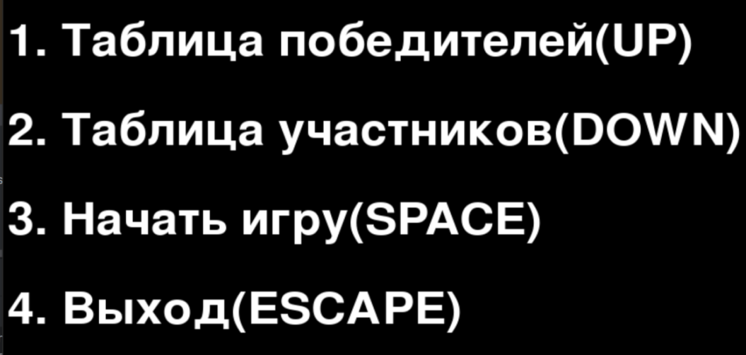
Функционал и реализация
Заставка Меню

Slide 4
Ход игры
-Ввод ника
-1-ый уровень 5 символами
-Каждый уровень + 1 символ
-При проигрыше грустный эффект
-При победе на 10-ом уровне спецэффект
-Выход в меню по окончанию игры

Slide 5
Использование
*Перейти по ссылке https://github.com/lordVASENT/Project_game.git
*Скачать файл main.py
*Запустить файл в среде разработки
*Начать игру нажатием пробела

Slide 6
Возможные улучшения
Улучшение графики и спецэффектов
Добавление новых уровней
Добавление новых функций

